Slide 2

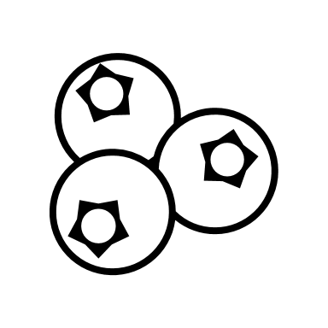
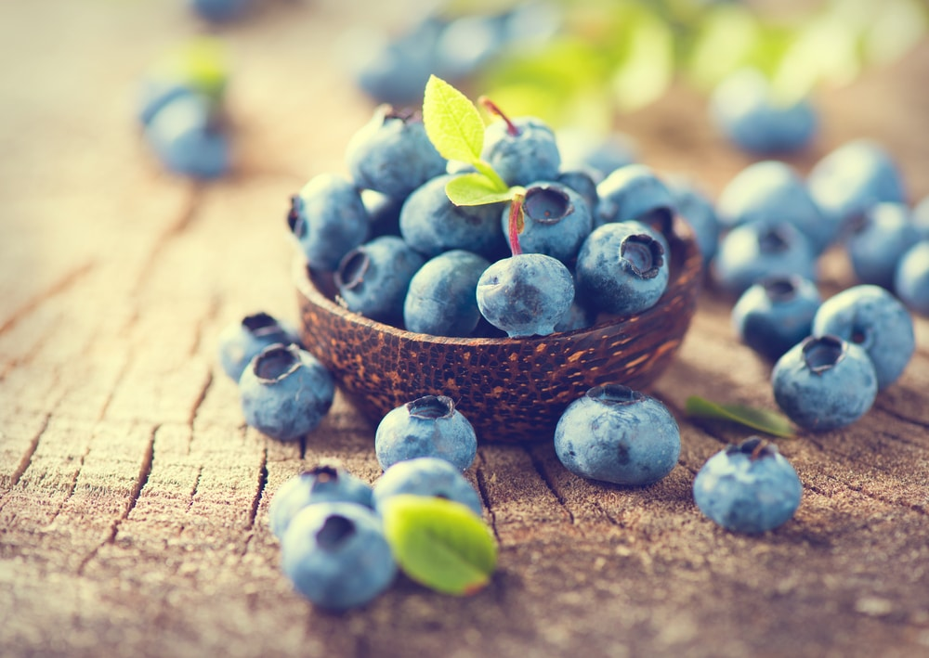

MUSTIKKA
Mustikkassa on E-vitamiineja ja jonkin verran C-vitamiinia. On hyvä ravintokuidun lähde.kuivattuja mustikoita on kautta alkojen käytetty lääkeenä vatsa vaivoihinn
Superruuaksi mustikan tekevät sen sisältämä polyfenolit. Monikäyttöinen mustikka sopii leivonnaisin,kiisseleihin,puuroihin ja jälki ruokiin

